Slide 1
과목_학년학기_단원 | suh_p_0301_04
차시명 | 03 (몇십몇)×(몇)을 알아볼까요(1)
파일명 | suh_p_0301_04_0003
검토 | 담당
수학팀 | 김윤희
문서 HISTORY
번호 | 버전 | 문서 작성일 | 내용 비고 | 작성자 (내선번호) | 검토자
1 | V 1.0 | 2022.01.30 | 문서 발생 | 유청훈
2 | V 1.0 | 2022.02.16 | 1차 검수 |  | 김윤희
3 | V 2.0 | 2022.02.17 | 수정 |  | 오승태
4 | V 2.0 | 2022.02.18 | 2차 검수 |  | 김예림
5 | V 3.0 | 2022.02.18 | 문서 수정 | 김윤희
6
7
8
9
10
11

Slide 2
학습 단계 | 자료명 |  | 프레임 수 | 교과서 정보 | 파일명 | 자료 형태
도입 | 애니 | [도입 애니메이션] 어느 과자가 더 많을까? | 1 | 수학 76쪽, 수학 익힘 52~53쪽 | suh_p_0301_04_0003_101_1.html | Html5(애니)
도입 | 생각 열기 | [생각 열기] 12개씩 4상자와 8개씩 6상자에 들어 있는 과자의 개수가 각각 몇 개인지 생각해 보기 | 1 | 수학 76쪽, 수학 익힘 52~53쪽 | suh_p_0301_04_0003_102_1.html | Html5
도입 | 학습 목표 | 이번 시간에 배울 내용 | 1 |  | suh_p_0301_04_0003_103_1.html | Html5
전개 | 다지기 1 | [다지기 1] 여러 가지 방법으로 올림이 없는 (몇십몇)×(몇)을 구하기 | 1 | 수학 76쪽, 수학 익힘 52~53쪽 | suh_p_0301_04_0003_201_1.html | Html5
전개 | 다지기 2 | [다지기 2] 수 모형으로 올림이 없는 (몇십몇)×(몇)의 계산 원리와 형식 이해하기 | 1 | 수학 77쪽, 수학 익힘 52~53쪽 | suh_p_0301_04_0003_202_1.html | Html5
전개 | 키우기1 | [키우기 1] 올림이 없는 (몇십몇)×(몇) 익히기 | 1 | 수학 77쪽, 수학 익힘 52~53쪽 | suh_p_0301_04_0003_203_1.html | Html5
전개 | 활동＋ | [활동＋] 올림이 없는 (몇십몇)×(몇) 직접 해 보기 | 1 |  | suh_p_0301_04_0003_203_2.html | Html5
전개 | 키우기2 | [키우기 2] 문장으로 된 문제 해결하기 | 1 | 수학 77쪽, 수학 익힘 52~53쪽 | suh_p_0301_04_0003_204_1.html | Html5
정리 | 핵심 정리 | 핵심 정리 | 1 |  | suh_p_0301_04_0003_301_1.html | Html5
정리 | 차시 예고 | 다음 시간에 배울 내용 | 1 |  | suh_p_0301_04_0003_302_1.html | Html5
평가 | 확인 문제 | 확인 문제 | 1 |  | suh_p_0301_04_0003_401_1.html | Html5
총 프레임 수 |  |  | 11

Slide 3
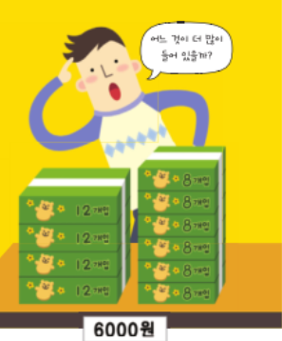

3-1
4. 곱셈
suh_p_0301_04_0003_101_1
03 (몇십몇)×(몇)을 알아볼까요(1)
Θ Description & Function
[애니 DVD 개발물]
수학(박) 3-1 지도서\app\resource\contents\lesson04\ops\lesson04\video
[애니 게이트 참고 화면]
어느 과자가 더 많을까?
애니 파일명 | mm_31_4_02_02_01_ani.mp4

Slide 4



3-1
4. 곱셈
suh_p_0301_04_0003_102_1
03 (몇십몇)×(몇)을 알아볼까요(1)
Θ Description & Function
다음 그림의 상황에 대하여 이야기해 봅시다.
탭 이벤트
답 칸 클릭하면 답 나타남. 정답 확인 버튼은 정답 가리기로 토글 됨.
#1
물음 1
물음 2
어느 것이 더 많이
들어 있을까?
둘 중 어느 것에 과자가 더 많이 들어 있을까요?
12개씩 4상자에 더 많이 들어 있을 것 같습니다.
가격이 같으니까 똑같은 개수가 들어 있을 것 같습니다.
6000원
#2
삽화 파일명 | SA31403.psd (말풍선과 가격 텍스트 따로 써주세요.) 수학 3-1_이미지원본\072089초등수학교3-1-4\Links

Slide 5
3-1
4. 곱셈
suh_p_0301_04_0003_102_1
03 (몇십몇)×(몇)을 알아볼까요(1)
Θ Description & Function
다음 그림의 상황에 대하여 이야기해 봅시다.
탭 이벤트
답 칸 클릭하면 답 나타남. 정답 확인 버튼은 정답 가리기로 토글 됨.
#1
물음 1
물음 2
물음 1
물음 2
어느 것이 더 많이
들어 있을까?
8개씩 6상자에는 과자가 모두 몇 개 들어 있을까요?
8×6=48, 48개가 들어 있습니다.
6000원
#2

Slide 6

3-1
4. 곱셈
suh_p_0301_04_0003_103_1
03 (몇십몇)×(몇)을 알아볼까요(1)
Θ Description & Function
#1
[이번 시간에 배울 내용]
준비물 클릭 시 박스 나타남. 엑스 버튼으로 닫기.
1
이번 시간에는 무엇을 배울까요?
올림이 없는 (몇십몇)×(몇)의 계산 원리와 형식을 이해하고 계산할 수 있습니다.
#2
수 모형

Slide 7
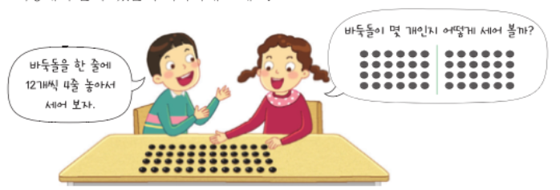

3-1
4. 곱셈
suh_p_0301_04_0003_201_1
03 (몇십몇)×(몇)을 알아볼까요(1)
Θ Description & Function
12개씩 4상자에 들어 있는 과자는 모두 몇 개인지 알아봅시다.
탭 이벤트
더 알아보기 팝업창 ( 다음 슬라이드 )
그림
물음 1
물음 2
물음 3
#1
바둑돌이 몇 개인지
어떻게 세어 볼까?
바둑돌을 한 줄에
12개씩 4줄 놓아서
세어 보자.
삽화 파일명 | bg.png 수학(박) 3-1 지도서\app\resource\contents\lesson04\ops\lesson04\images\mm_31_4_02_03_01

Slide 8

3-1
4. 곱셈
suh_p_0301_04_0003_201_1
03 (몇십몇)×(몇)을 알아볼까요(1)
Θ Description & Function
12개씩 4상자에 들어 있는 과자는 모두 몇 개인지 알아봅시다.
답 칸 클릭하면 답 나타남. 정답 확인 버튼은 정답 가리기로 토글 됨.
그림
물음 1
물음 2
물음 3
어떻게 구할 수 있을지 이야기해 보세요.
더하기로 계산하면 12＋12＋12＋12=48이므로 48개입니다.
12씩 뛰어세기 해 보면 12, 24, 36, 48이므로 48개입니다.
큰 동그라미를 10으로, 작은 동그라미를 1이라고 생각하고 큰 동그라미 1개와 작은 동그라미 2개를 4번씩 그려서 모두 몇 개인지 세어 봅니다.
수 모형을 12씩 4번 놓아 수 모형의 개수를 세어 보면 알 수 있습니다.
#1

Slide 9
3-1
4. 곱셈
suh_p_0301_04_0003_201_1
03 (몇십몇)×(몇)을 알아볼까요(1)
Θ Description & Function
12개씩 4상자에 들어 있는 과자는 모두 몇 개인지 알아봅시다.
탭 이벤트
답 칸 클릭하면 답 나타남. 정답 확인 버튼은 정답 가리기로 토글 됨.
그림
물음 1
물음 2
물음 3
과자는 모두 몇 개인지 구하는 식을 써 보세요.
12×4입니다.
#2

Slide 10
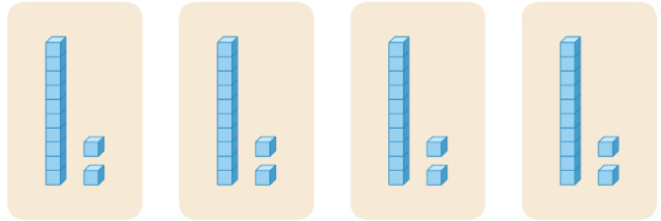

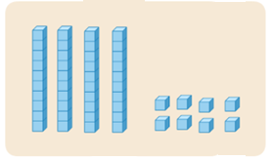

3-1
4. 곱셈
suh_p_0301_04_0003_201_1
03 (몇십몇)×(몇)을 알아볼까요(1)
Θ Description & Function
12개씩 4상자에 들어 있는 과자는 모두 몇 개인지 알아봅시다.
풀 팝업창 (다음 슬라이드)
화살표가 깜박거림. 클릭하면 하단의 그림이 나타남.
진입화면에는 그림이 보이지 않음. 화살표를 클릭할 때 그림이 나타남. bg.png 그림 이용하여 그려주세요.
클릭하면 하단 그림이 나타남. 정답 확인 버튼은 정답 가리기로 토글 됨.
그림
물음 1
물음 2
물음 3
어떻게 계산할 수 있을지 수 모형으로 알아보세요.
#2
#3
#1
#4
삽화 파일명 | bg.png 수학(박) 3-1 지도서\app\resource\contents\lesson04\ops\lesson04\images\mm_31_4_02_03_02

Slide 11

3-1
4. 곱셈
suh_p_0301_04_0003_201_1
03 (몇십몇)×(몇)을 알아볼까요(1)
Θ Description & Function
< 더 알아보기 클릭 시 나타나는 화면>
1. 답 칸 클릭하면 답 나타남. 정답 확인 버튼은 정답 가리기로 토글 됨.
십 모형과 일 모형의 개수는 각각 몇 개인가요?
십 모형은 십 모형끼리, 일 모형은 일 모형끼리 묶으면 십 모형은 1×4=4이므로 4개, 일 모형은 2×4=8이므로 8개입니다.
12×4는 얼마인가요?
십 모형이 4개이고, 일 모형이 8개이므로 12×4=48입니다.
#1

Slide 12

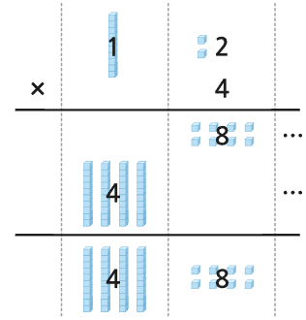
3-1
4. 곱셈
suh_p_0301_04_0003_202_1
03 (몇십몇)×(몇)을 알아볼까요(1)
Θ Description & Function
12×4를 어떻게 계산하는지 알아봅시다.
탭 이벤트
클릭하면 DVD 내 영상을 팝업 플레이어로 재생.
그림 제외한 모든 텍스트 새로 써 주세요. (40px)
#2
#1
보기
물음 +
물음 1
#3
1
1
2
1 2
×
4
1 2
× 4
× 4
8
2×4
8
8
4
10×4
4 0
4 8
4
8
1 2
1 2
× 4
× 4
8
4 8
삽화 파일명 | SC31403.ai 수학 3-1_이미지원본\072089초등수학교3-1-4\Links

Slide 13
3-1
4. 곱셈
suh_p_0301_04_0003_202_1
03 (몇십몇)×(몇)을 알아볼까요(1)
Θ Description & Function
12×4를 어떻게 계산하는지 알아봅시다.
답 칸 클릭하면 답 나타남. 정답 확인 버튼은 정답 가리기로 토글 됨.
물음 +
물음 1
보기
물음 +
보기
세로 계산에서 8과 40은 무엇을 나타낼까요?
1 2
× 4
8
4 0
4 8
8은 일 모형의 수이고, 40은 십 모형의 수입니다.
#1

Slide 14
3-1
4. 곱셈
suh_p_0301_04_0003_202_1
03 (몇십몇)×(몇)을 알아볼까요(1)
Θ Description & Function
12×4를 어떻게 계산하는지 알아봅시다.
답 칸 클릭하면 답 나타남. 정답 확인 버튼은 정답 가리기로 토글 됨.
보기
물음 +
물음 1
보기
물음 1
계산하는 방법을 말해 보세요.
1 2
× 4
8
4 0
4 8
일의 자리 수 2와 4의 곱 8을 일의 자리에 쓰고, 십의 자리 수 1과 4의 곱 4를 십의 자리에 써서 계산합니다.
#1

Slide 15
3-1
4. 곱셈
suh_p_0301_04_0003_203_1
03 (몇십몇)×(몇)을 알아볼까요(1)
Θ Description & Function
계산해 봅시다.
답 칸 클릭하면 답 나타남. 정답 확인 버튼은 정답 가리기로 토글 됨.
3 1
2 4
23×2＝
46
× 3
× 2
9 3
4 8
13×3=
39
#1

Slide 16
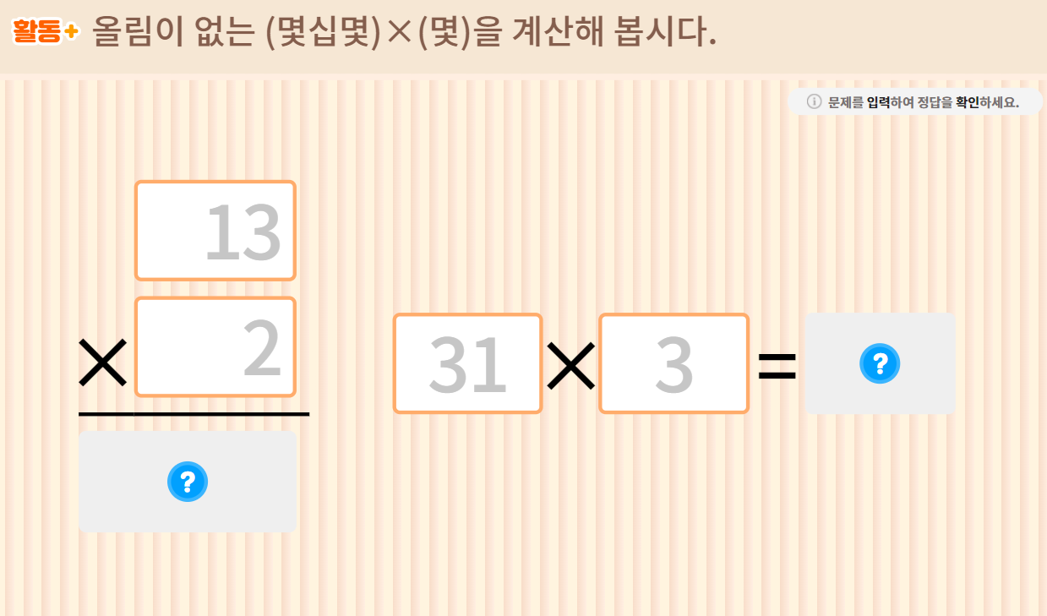
3-1
4. 곱셈
suh_p_0301_04_0003_203_2
03 (몇십몇)×(몇)을 알아볼까요(1)
Θ Description & Function
올림이 없는 (몇십몇)×(몇)을 계산해 봅시다.
기존 개발물 활용.
https://cdata2.tsherpa.co.kr/tsherpa/MultiMedia/Flash/2020/curri/index.html?flashxmlnum=youblue86&classa=A8-C1-31-MM-MM-04-05-03-0-0-0-0&classno=MM_31_04/suh_0301_04_0003/suh_0301_04_0003_205_1.html
3 1
3
23
2

Slide 17
3-1
4. 곱셈
suh_p_0301_04_0003_204_1
03 (몇십몇)×(몇)을 알아볼까요(1)
Θ Description & Function
배는 12개씩 3상자가 있고, 사과는 22개씩 2상자가 있습니다. 어느 과일이 더 많은지 구해 봅시다.
답 칸 클릭하면 답 나타남. 정답 확인 버튼은 정답 가리기로 토글 됨.
물음 +
물음 1
배와 사과의 개수를 구해 보세요.
배: 12×3=36(개), 사과:22×2=44(개)
#1

Slide 18
3-1
4. 곱셈
suh_p_0301_04_0003_204_1
03 (몇십몇)×(몇)을 알아볼까요(1)
Θ Description & Function
배는 12개씩 3상자가 있고, 사과는 22개씩 2상자가 있습니다. 어느 과일이 더 많은지 구해 봅시다.
답 칸 클릭하면 답 나타남. 정답 확인 버튼은 정답 가리기로 토글 됨.
물음 +
물음 1
어느 과일이 더 많나요?
36＜44이므로 사과가 더 많습니다.
#1

Slide 19
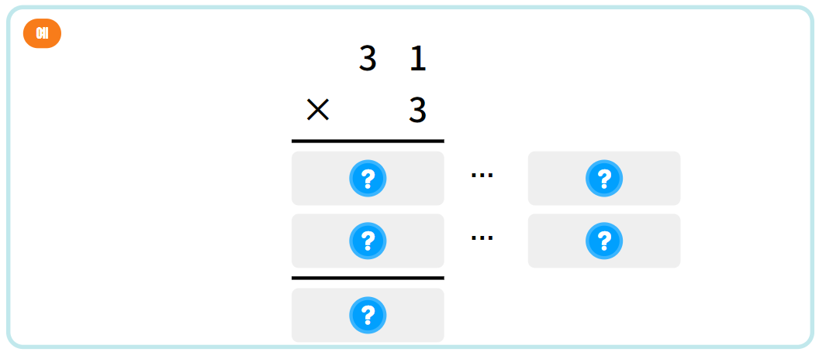
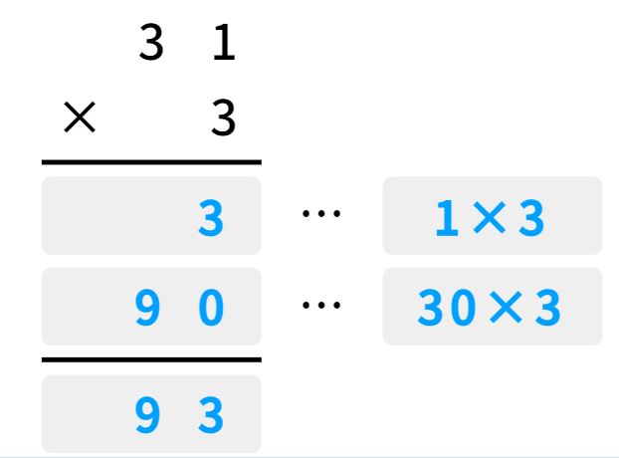
3-1
4. 곱셈
suh_p_0301_04_0003_301_1
03 (몇십몇)×(몇)을 알아볼까요(1)
Θ Description & Function
핵심 정리
기존 개발물 활용
https://cdata2.tsherpa.co.kr/tsherpa/MultiMedia/Flash/2020/curri/index.html?flashxmlnum=youblue86&classa=A8-C1-31-MM-MM-04-05-03-0-0-0-0&classno=MM_31_04/suh_0301_04_0003/suh_0301_04_0003_301_1.html
2. 예 약물 추가
[ 올림이 없는 (몇십몇)×(몇) 계산하기 ]
몇십몇을 몇십과 몇으로 나누어 계산합니다.
#2
3 1
×
3

Slide 20


3-1
4. 곱셈
suh_p_0301_04_0003_302_1
03 (몇십몇)×(몇)을 알아볼까요(1)
Θ Description & Function
#1
[다음 시간에 배울 내용]
준비물 클릭 시 박스 나타남. 엑스 버튼으로 닫기.
1
다음 시간에는 무엇을 배울까요?
(몇십몇)×(몇)을 알아볼까요(2)
78~79쪽
54~55쪽
#2
수 모형

Slide 21


3-1
4. 곱셈
suh_p_0301_04_0003_401_1
03 (몇십몇)×(몇)을 알아볼까요(1)
Θ Description & Function
#1
[확인 문제] 게이트
활동지 다운로드 버튼. 다운로드 되는 파일은 (3-1-4)형성평가2_03차시.hwp
#2

Slide 22

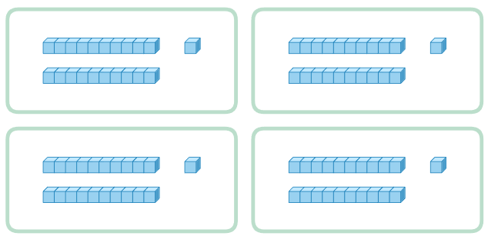
3-1
4. 곱셈
suh_p_0301_04_0003_401_1
03 (몇십몇)×(몇)을 알아볼까요(1)
Θ Description & Function
문제 1
문제 2
문제 3
문제 4
문제 5
문제 6
문제 7
문제 8
활동지 다운로드 버튼(1~3번) 다운로드 되는 파일은
(3-1-4)형성평가2_03차시.hwp
2. 답 칸 클릭하면 답 나타남. 정답 확인 버튼은 정답 가리기로 토글 됨.
수 모형을 보고 안에 알맞은 수를 써넣으시오.
21 × =
4
84
#1
#2
삽화 파일명 | bg.svg 수학(박) 3-1 지도서\app\resource\contents\lesson04\ops\lesson04\images\mm_31_4_02_07_02

Slide 23
3-1
4. 곱셈
suh_p_0301_04_0003_401_1
03 (몇십몇)×(몇)을 알아볼까요(1)
Θ Description & Function
문제 1
문제 2
문제 3
문제 4
문제 5
문제 6
문제 7
문제 8
활동지 다운로드 버튼(1~3번) 다운로드 되는 파일은
(3-1-4)형성평가2_03차시.hwp
답 칸 클릭하면 답 나타남. 정답 확인 버튼은 정답 가리기로 토글 됨.
계산해 보시오.
14×2=
28
21×3=
63
1 1
4 3
× 7
× 2
7 7
8 6
#1
#2

Slide 24




3-1
4. 곱셈
suh_p_0301_04_0003_401_1
03 (몇십몇)×(몇)을 알아볼까요(1)
Θ Description & Function
문제 1
문제 2
문제 3
문제 4
문제 5
문제 6
문제 7
문제 8
활동지 다운로드 버튼(1~3번) 다운로드 되는 파일은
(3-1-4)형성평가2_03차시.hwp
식, 답 약물 추가
답 칸 클릭하면 답 나타남. 정답 확인 버튼은 정답 가리기로 토글 됨.
구해야 할 것 / 주어진 것 소스 추가
승민이는 둘레가 32 m인 공원을 3바퀴 달렸습니다. 승민이가 달린 거리는 모두 몇 m인지 곱셈식을 쓰고 답을 구해 보시오.
#4
32×3=96
#2
96
m
#1
#3

Slide 25

3-1
4. 곱셈
suh_p_0301_04_0003_401_1
03 (몇십몇)×(몇)을 알아볼까요(1)
Θ Description & Function
문제 1
문제 2
문제 3
문제 4
문제 5
문제 6
문제 7
문제 8
기존 개발물 활용(3~7번) https://cdata2.tsherpa.co.kr/tsherpa/MultiMedia/Flash/2020/curri/index.html?flashxmlnum=jmp1130&classa=A8-C1-31-MM-MM-04-05-03-0-0-0-0&classno=MM_31_04/suh_0301_04_0003/suh_0301_04_0003_401_1.html
풀이 확인 버튼 클릭 시 미니 팝업 화면 보임. (다음 슬라이드)
답 칸 클릭하면 답 나타남. 정답 확인 버튼은 정답 가리기로 토글 됨.
계산을 하시오.
4 3
(2)
22×3=
(1)
66
× 2
6
…
3×2
8 0
…
40×2
8 6
#2
#3

Slide 26

3-1
4. 곱셈
suh_p_0301_04_0003_401_1
03 (몇십몇)×(몇)을 알아볼까요(1)
Θ Description & Function
문제 1
문제 2
문제 3
문제 4
문제 5
문제 6
문제 7
문제 8
<풀이 확인 선택 시 보이는 화면>
계산을 하시오.
4 3
(2)
22×3=
(1)
66
× 2
6
…
3×2
8 0
…
40×2
 | 2 | 2
× |  | 3
8 6
6 6

Slide 27

3-1
4. 곱셈
suh_p_0301_04_0003_401_1
03 (몇십몇)×(몇)을 알아볼까요(1)
Θ Description & Function
문제 1
문제 2
문제 3
문제 4
문제 5
문제 6
문제 7
문제 8
기존 개발물 활용(4~8번)
https://cdata2.tsherpa.co.kr/tsherpa/MultiMedia/Flash/2020/curri/index.html?flashxmlnum=youblue86&classa=A8-C1-31-MM-MM-04-05-03-0-0-0-0&classno=MM_31_04/suh_0301_04_0003/suh_0301_04_0003_401_1.html
답 칸 클릭하면 답 나타남. 정답 확인 버튼은 정답 가리기로 토글 됨.
풀이 확인 팝업창(다음 슬라이드)
덧셈식을 곱셈식으로 나타내려고 합니다. 안에 알맞은 수를 써넣으시오.
31＋31＋31=
93
31× =
93
3
#3
#2

Slide 28
3-1
4. 곱셈
suh_p_0301_04_0003_401_1
03 (몇십몇)×(몇)을 알아볼까요(1)
Θ Description & Function
문제 1
문제 2
문제 3
문제 4
문제 5
문제 6
문제 7
문제 8
<풀이 확인 선택 시 보이는 화면>
덧셈식을 곱셈식으로 나타내려고 합니다. 안에 알맞은 수를 써넣으시오.
31＋31＋31=
93
31× =
93
3
 | 3 | 1
× |  | 3
31을 세 번 더한 것은 31 ×3과 같습니다. 31 ×3=93입니다.
9 3

Slide 29
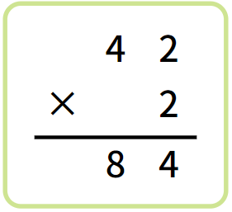
3-1
4. 곱셈
suh_p_0301_04_0003_401_1
03 (몇십몇)×(몇)을 알아볼까요(1)
Θ Description & Function
문제 1
문제 2
문제 3
문제 4
문제 5
문제 6
문제 7
문제 8
1. 기존 개발물 활용(4~8번)
https://cdata2.tsherpa.co.kr/tsherpa/MultiMedia/Flash/2020/curri/index.html?flashxmlnum=youblue86&classa=A8-C1-31-MM-MM-04-05-03-0-0-0-0&classno=MM_31_04/suh_0301_04_0003/suh_0301_04_0003_401_1.html
답 칸 클릭하면 답 나타남. 정답 확인 버튼은 정답 가리기로 토글 됨.
풀이 확인 팝업창(다음 슬라이드)
곱셈식을 보고 숫자 8이 나타내는 수는 얼마인지 곱셈식으로 나타내시오.
4 2
×
2
8 4
40×2=80
#3
#2

Slide 30
3-1
4. 곱셈
suh_p_0301_04_0003_401_1
03 (몇십몇)×(몇)을 알아볼까요(1)
Θ Description & Function
문제 1
문제 2
문제 3
문제 4
문제 5
문제 6
문제 7
문제 8
<풀이 확인 선택 시 보이는 화면>
곱셈식을 보고 숫자 8이 나타내는 수는 얼마인지 곱셈식으로 나타내시오.
4 2
×
2
8 4
8은 십의 자리 4와 2의 곱을 나타낸 것입니다. 따라서 40×2=80입니다.
40×2=80

Slide 31
3-1
4. 곱셈
suh_p_0301_04_0003_401_1
03 (몇십몇)×(몇)을 알아볼까요(1)
Θ Description & Function
문제 1
문제 2
문제 3
문제 4
문제 5
문제 6
문제 7
문제 8
기존 개발물 활용(4~8번)
https://cdata2.tsherpa.co.kr/tsherpa/MultiMedia/Flash/2020/curri/index.html?flashxmlnum=youblue86&classa=A8-C1-31-MM-MM-04-05-03-0-0-0-0&classno=MM_31_04/suh_0301_04_0003/suh_0301_04_0003_401_1.html
답 칸 클릭하면 답 나타남. 정답 확인 버튼은 정답 가리기로 토글 됨.
풀이 확인 팝업창(다음 슬라이드)
장난감 가게에 물총이 한 줄에 12개씩 4줄로 진열되어 있습니다. 진열된 물총은 모두 몇 개인지 곱셈식을 쓰고 답을 구하시오.
12×4=48
48
개
#3
#2

Slide 32
3-1
4. 곱셈
suh_p_0301_04_0003_401_1
03 (몇십몇)×(몇)을 알아볼까요(1)
Θ Description & Function
문제 1
문제 2
문제 3
문제 4
문제 5
문제 6
문제 7
문제 8
<풀이 확인 선택 시 보이는 화면>
장난감 가게에 물총이 한 줄에 12개씩 4줄로 진열되어 있습니다. 진열된 물총은 모두 몇 개인지 곱셈식을 쓰고 답을 구하시오.
12×4=48
48
개
 | 1 | 2
× |  | 4
12개씩 4줄로 진열되어 있으므로 진열된 물총은 12×4로 구할 수 있습니다.
4 8

Slide 33
3-1
4. 곱셈
suh_p_0301_04_0003_401_1
03 (몇십몇)×(몇)을 알아볼까요(1)
Θ Description & Function
문제 1
문제 2
문제 3
문제 4
문제 5
문제 6
문제 7
문제 8
기존 개발물 활용(4~8번)
https://cdata2.tsherpa.co.kr/tsherpa/MultiMedia/Flash/2020/curri/index.html?flashxmlnum=youblue86&classa=A8-C1-31-MM-MM-04-05-03-0-0-0-0&classno=MM_31_04/suh_0301_04_0003/suh_0301_04_0003_401_1.html
답 칸 클릭하면 답 나타남. 정답 확인 버튼은 정답 가리기로 토글 됨.
풀이 확인 팝업창 (다음 슬라이드)
아버지의 연세를 구하시오.
슬기
나는 10살이에요.
준호
나는 슬기보다 3살이 더 많아요.
아버지
준호 나이에 3을 곱한 수가 내 나이입니다.
아버지
39
살
#3
#2

Slide 34
3-1
4. 곱셈
suh_p_0301_04_0003_401_1
03 (몇십몇)×(몇)을 알아볼까요(1)
Θ Description & Function
문제 1
문제 2
문제 3
문제 4
문제 5
문제 6
문제 7
문제 8
< 풀이 확인 클릭 시 나타나는 화면>
아버지의 연세를 구하시오.
슬기
나는 10살이에요.
준호
나는 슬기보다 3살이 더 많아요.
아버지
아버지
준호 나이에 3을 곱한 수가 내 나이입니다.
슬기는 10살이고 준호는 슬기보다 3살이 더 많으므로 준호의 나이는 10+3=13, 13살입니다.
준호의 나이에 3을 곱한 수가 아버지의 나이이므로 아버지의 나이는 13×3=39, 39살입니다.
아버지
39
살

